Slide 1
Система питания структурных сверхпроводящих магнитов коллайдера NICA.
В.Н.Карпинский и др.
28марта-3 апреля 2023, Альплагерь «Цей», Осетия

Slide 2
Содержание
Система питания структурных магнитов коллайдера NICA
1. Постановка задачи – режимы работы, цикл, данные магнитов.
2. Принципиальная схема
3. Основные источники питания
4. Ключи эвакуации энергии
5. Измерительная аппаратура
6. Дополнительные источники
7. Принципиально - монтажная схема
8. Статус оборудования в зд. 17
2

Slide 3
Система питания структурных магнитов коллайдера NICA
Требования к системе.
1. Энергетика - формирование магнитных полей в соответствии с требуемым циклом
2. Прецизионость - поддержание точности токов во всех семействах магнитных элементов
3. Надежность - безаварийная работа сверхпроводящих магнитов в случае появления
нормальной зоны.
Рабочий цикл магнитного поля
3

Slide 4
Система питания структурных магнитов коллайдера NICA
Параметры магнитной системы коллайдера.
Суммарная индуктивность дипольных магнитов, Lm | мГн | 36
Суммарная индуктивность квадрупольных фокусирующих магнитов, Lf | мГн | 4,6
Суммарная индуктивность квадрупольных дефокусирующих магнитов, Ld | мГн | 4,6
Ток дипольного магнита при максимальном поле 1,8Тл, Im | кА | 10,4
Стабильность тока, ∆Im/ Im |  | 2*10⁻⁵
Ток квадрупольного фокусирующего магнита при максимальном градиенте поля, If | кА | 10,4
Диапазон увеличения тока квадрупольного фокусирующего магнита, % от If | % | 10
Стабильность тока, ∆If/ If |  | 2*10⁻⁴
Ток квадрупольного дефокусирующего магнита при максимальном градиенте поля, Id | кА | 10,4
Диапазон увеличения тока квадрупольного дефокусирующего магнита, % от Id | % | 8
Стабильность тока, ∆Id/ Id |  | 2*10⁻⁴
Максимальное напряжение прикладываемое к цепи последовательно включенных всех структурных магнитов при скорости изменения магнитного поля 0,1 Tл/с, Uи | В | 26
4

Slide 5
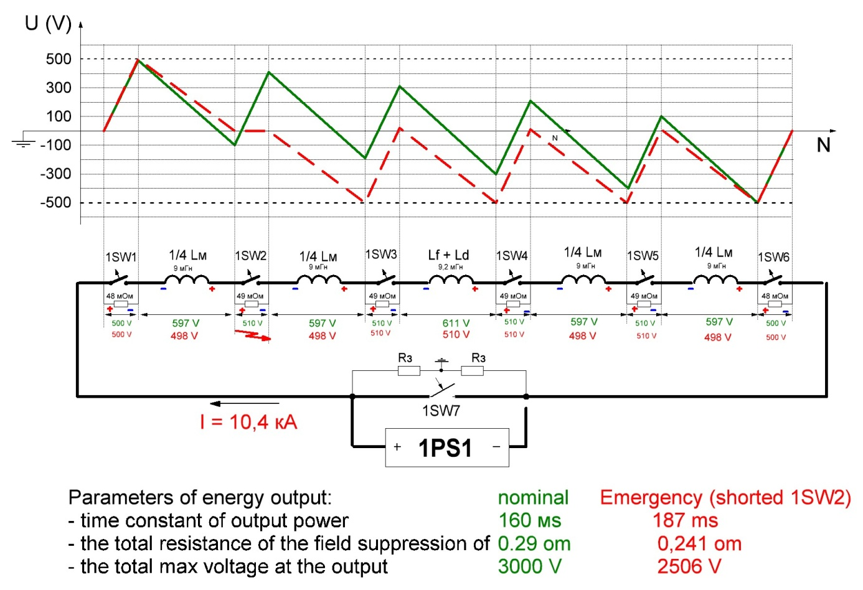
Система питания структурных магнитов коллайдера NICA
Требования к системе эвакуации энергии
- вывод энергии из сверхпроводящих магнитов с постоянной времени 160мс
- при эвакуации энергии максимальное напряжение на токовводах относительно потенциала «земли» не должно быть более 500В
- надежность
5

Slide 6
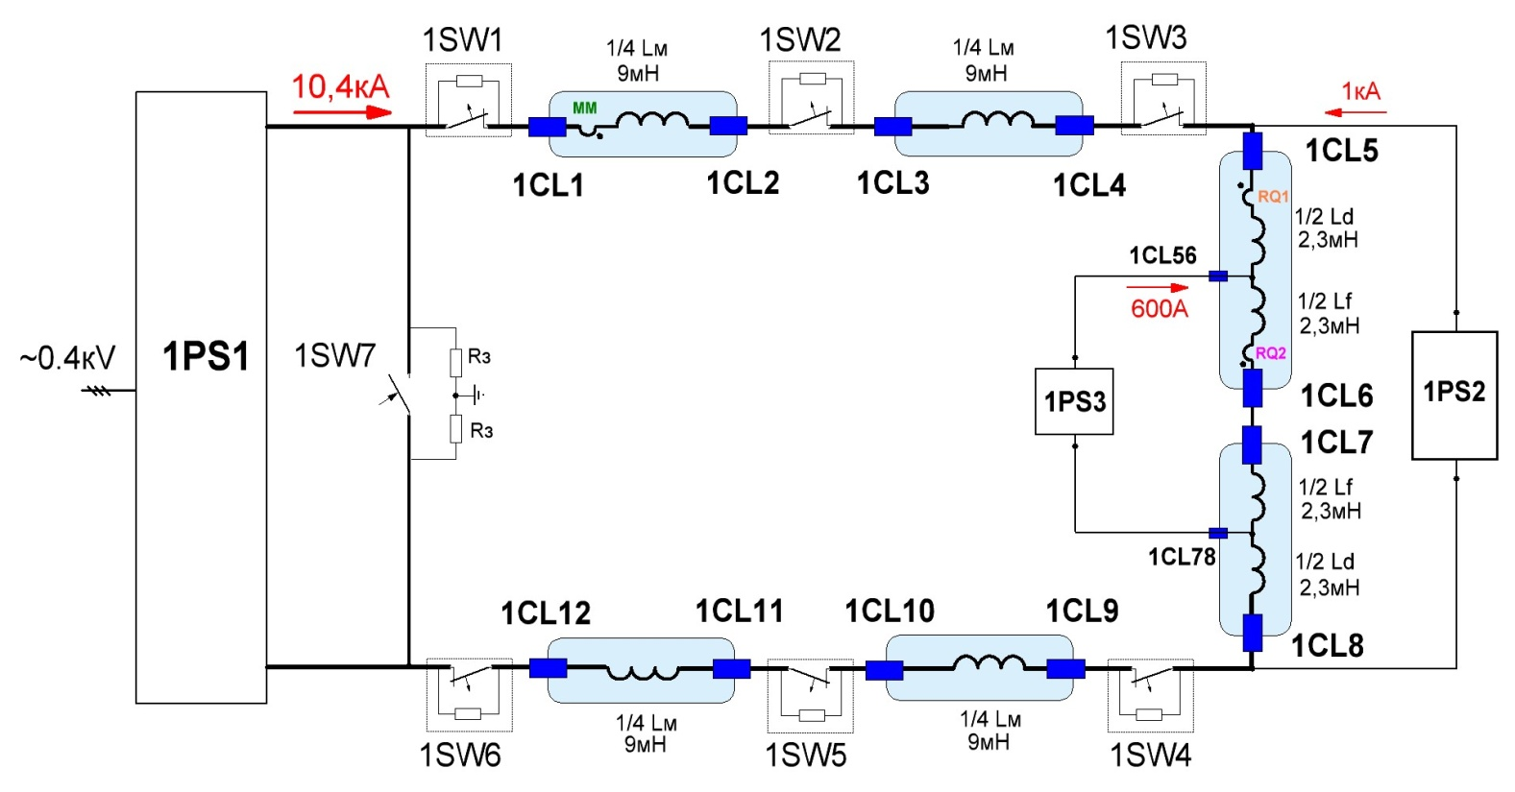
Система питания структурных магнитов коллайдера NICA
Принципиальная схема
Коллайдер состоит из 2-х независимых колец структурных сверхпроводящих
магнитов. Каждое кольцо имеет собственную систему питания.
6

Slide 7
Система питания структурных магнитов коллайдера NICA
Параметры источников тока
 |  | PS1 | PS2 | PS3
 |  | ПИТ11-50 | ПИТ01-40 | ПИТ0.6-30
1 | Входное питающее напряжение Uн на входных клеммах источника | 3ф ~50Hz 380В/220+/-10% TN-S
2 | Максимальная пиковая мощность, потребляемая от сети, не более | 600 кВт | 45 кВт | 25 кВт
3 | Максимальное выходное напряжение источника, не менее (U_{макс.}) | +/-50 В_{DC} | +/-40 В_{DC} | +/-30 В_{DC}
4 | Выходной ток, не менее (I_{макс.}) | 11000 А_{DC} | 1000 А_{DC} | 600 А_{DC}
5 | КПД преобразователя, не менее | 90%
6 | Относительная стабильность тока при di/dt не равном нулю *** | 2*10⁻⁴
7 | Минимальная длительность подъема/спада поля, с | 18
8 | Относительная стабильность тока при di/dt=0 | 2*10⁻⁵
9 | Максимальная длительность стола поля с di/dt=0, час | 24
7

Slide 8
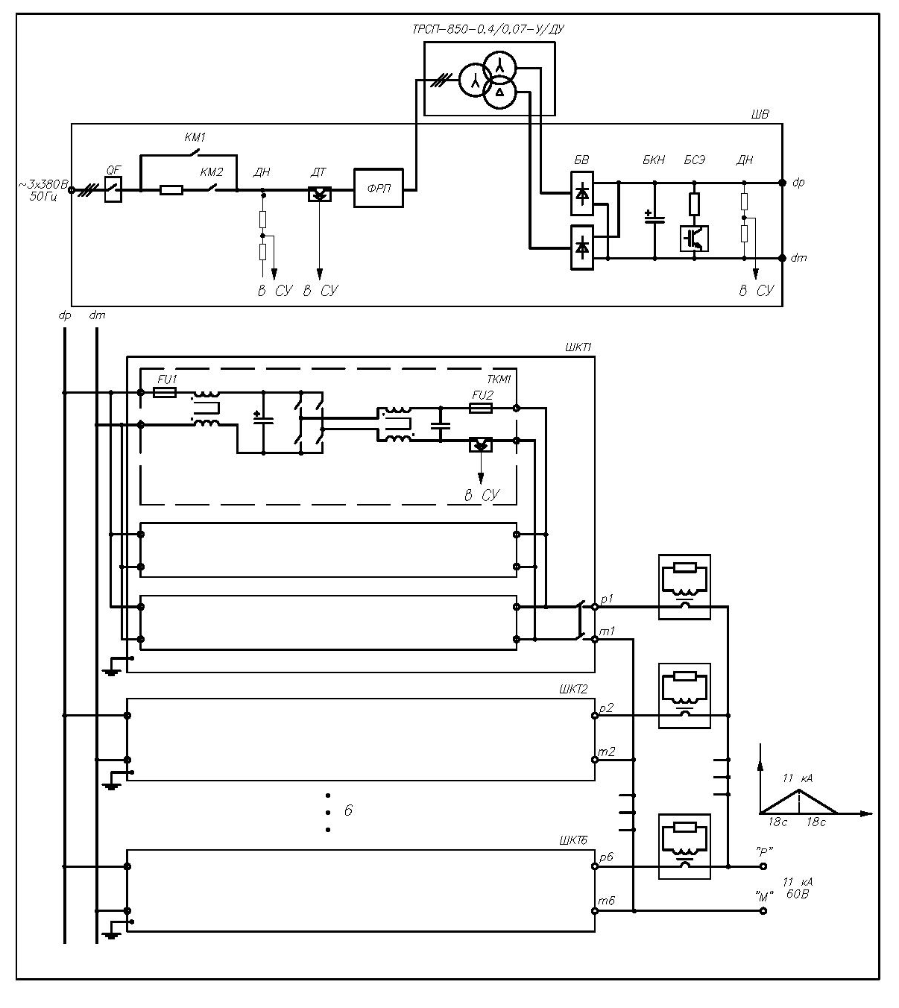
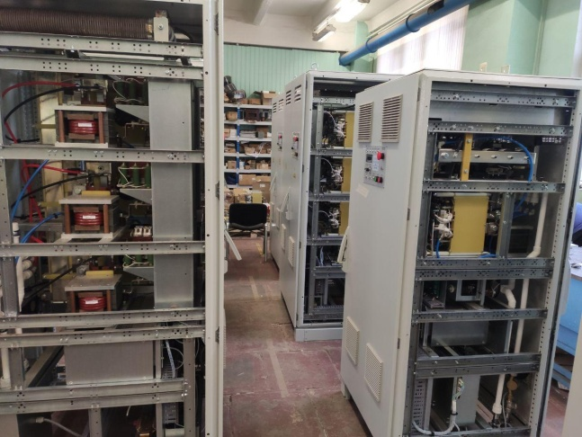
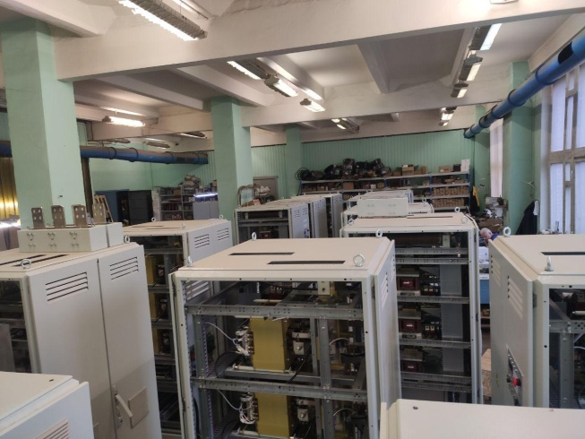
Система питания структурных магнитов коллайдера NICA
Источник тока ПИТ11-50
Структурная схема
Оборудование
DC/DC PWM
DC/DC PWM
Производство «НПП ЛМ Инвертор»
Notes:
Анимация + надпись о промежуточном накопителе

Slide 9
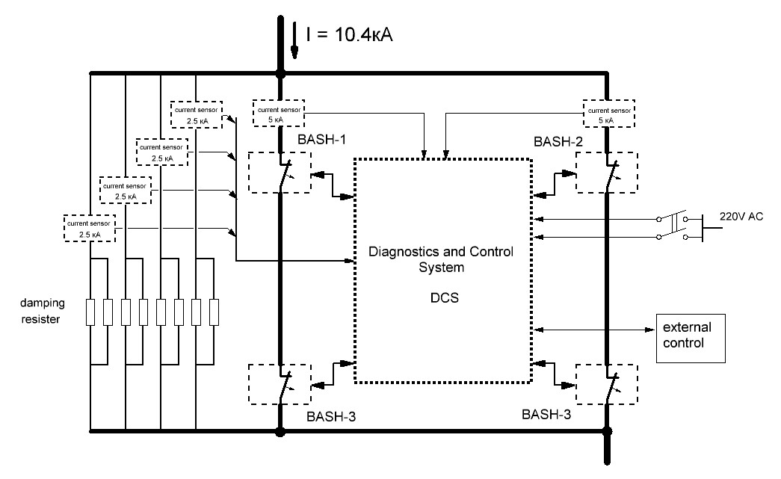
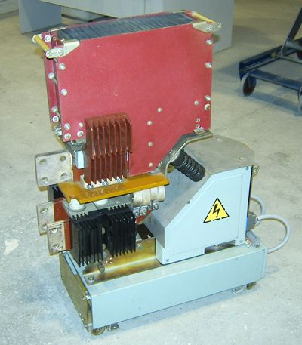
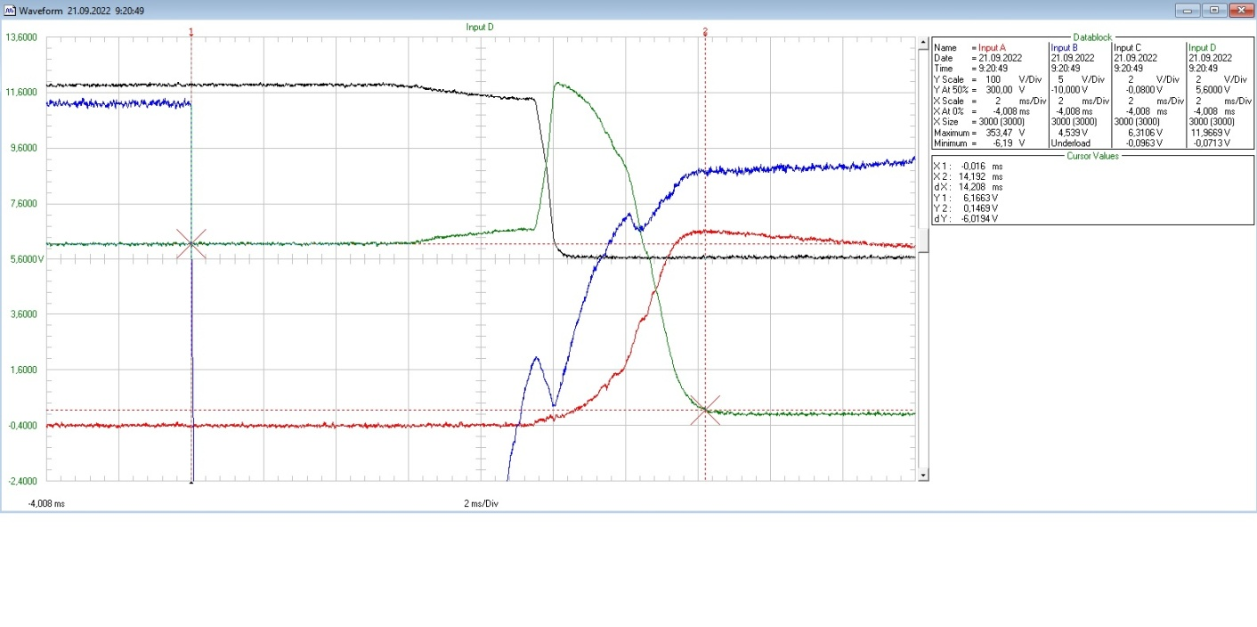
Система питания структурных магнитов коллайдера NICA
Ключи эвакуации энергии
Основные требования: 1) работа в статике
2) минимальные потери мощности
3) надежность.
Выключатель автоматический быстродействующий ВАБ49
Принципиальная схема КЭЭ
Наименование параметра | Значение
Номинальный коммутируемый ток КЭЭ, кА | 10,4
Максимальное напряжение, В | 1000
Максимальное напряжение между токоведущими частями КЭЭ и «землей», В | 500
Максимальное падение напряжения на силовых контактах ВАБ при номинальном токе, мВ не более | 40
Время отключения КЭЭ, мс | 14
Количество отключений тока в цепи без ревизии контактов выключателя, не менее | 500
Внешние габариты (ширина х глубина х высота), м не более | 1,6х1,0х2,4
Масса, кг не более | 2500
14мс
Тестирование КЭЭ. Рабочий ток - 8,0 кА.
Лучи: -красный -напряжение между входом и выходом КЭЭ; -синий - напряжение на "Удерживающей Катушке" ВАБ-2; -чёрный - сигнал с ДТ-1 силовая ветвь КЭЭ; -зелёный - сигнал с ДТ-2 силовая ветвь КЭЭ.
Ном. Ток - 6300A
Напряжение – 1050В
Время выкл 8мс
9
Notes:
Надо нарисовать принципиальную схему.
Конструкция ключа.
В основе лежит быстродействующий выключатель ВАБ 49 на ток 6,3кА, 1050В.
Этот аппарат апробирован в ЦЕРНе. У нас создан макет ключа, проводятся испытания.
Для повышения надежности разрабатывается система управления, где все ключи автономны.
The design of the key.It is based on a high-speed switch PSA 49 at a current of 6.3 kA, 1050.
This device has been tested at CERN. We have created a model of the key, tests are being conducted.
To improve reliability, a control system is developed, where all keys are Autonomous.

Slide 10
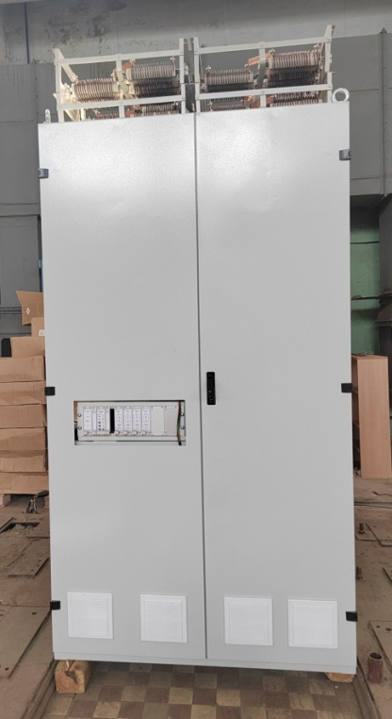
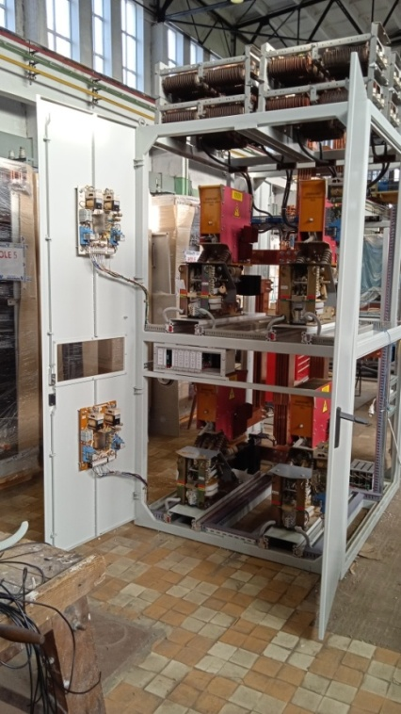
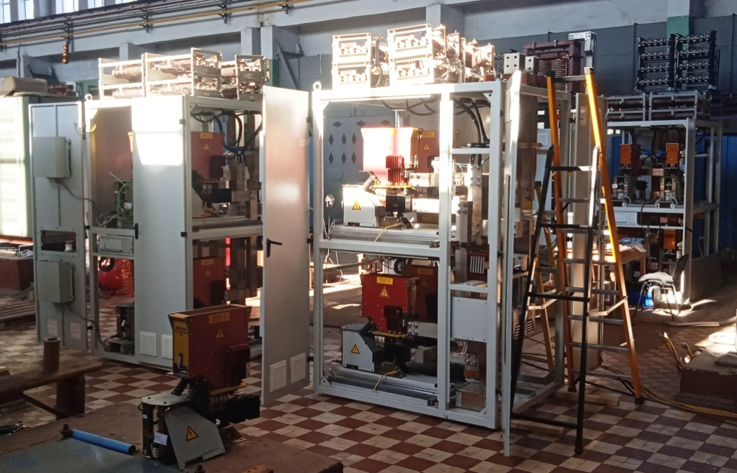
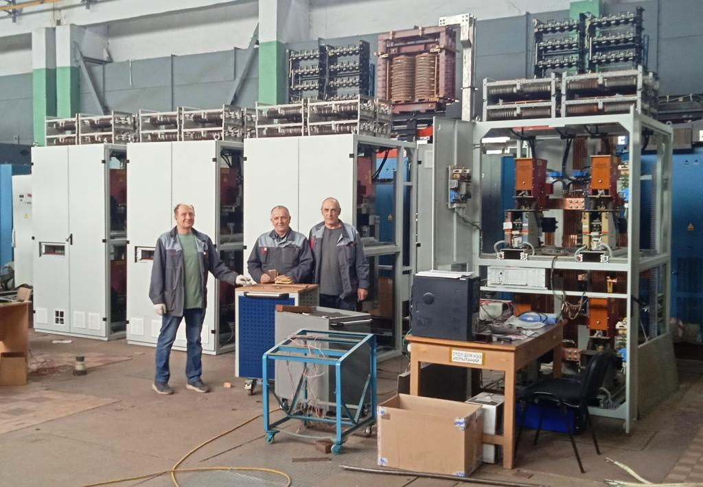
Система питания структурных магнитов коллайдера NICA
Статус оборудования КЭЭ
Общий вид КЭЭ
Подготовка к транспортировке КЭЭ в зд.17
Стенд тестирование КЭЭ в корп.1А
10

Slide 11
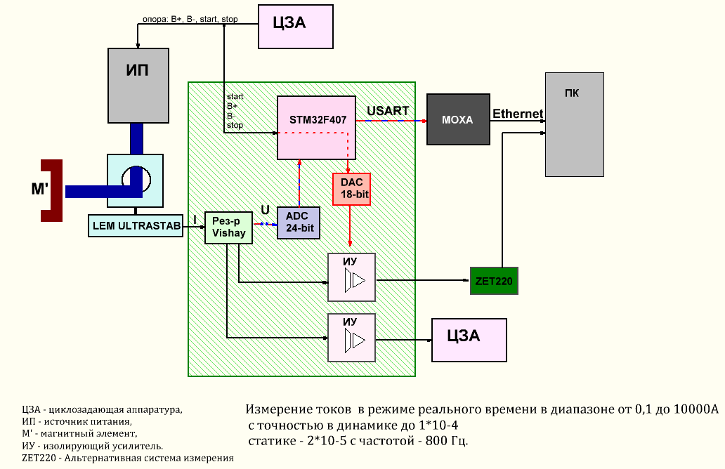
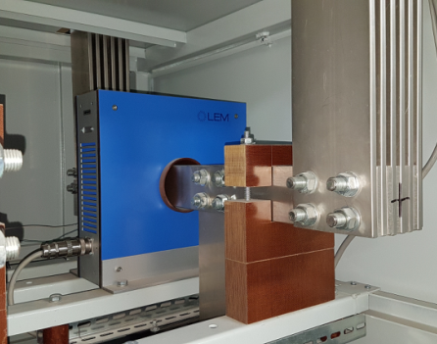
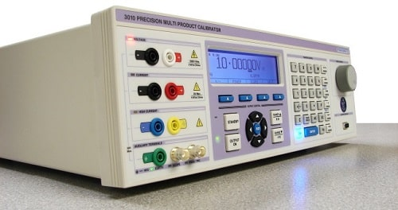
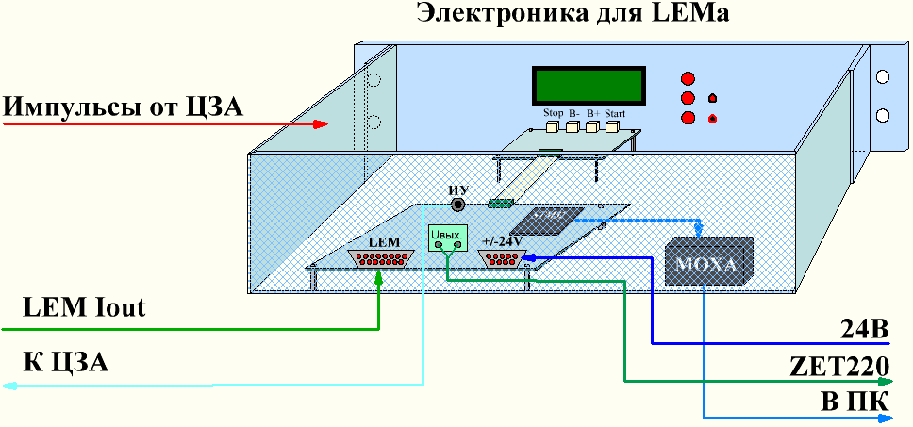
Система питания структурных магнитов коллайдера NICA
Система измерения тока
Блок схема измерительного контроллера тока (КИТ)
Датчик тока LEM ITZ-10000
точность 2*10⁻⁵
Калибратор Transmille 3010R
Точность ±1,5 *10⁻⁵

Slide 12
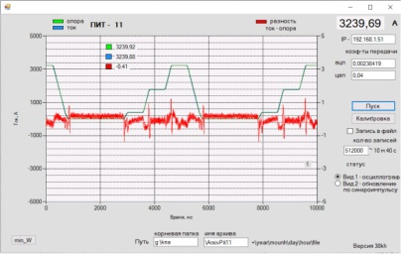
Система питания структурных магнитов коллайдера NICA
Система измерения тока
Основные параметры:
диапазон измеряемого тока 0.1…10кA;
точность измерения в статике/динамике: для источника 10кА – 60/100ppm, для добавочных источников 1000А and 600A – 20/20ppm;
– частота измерения 800Гц
опора
ток
ошибка
2A
ПИТ11
Функциональная диаграмма
Интерфейс канала измерения тока
Notes:
анимация

Slide 13
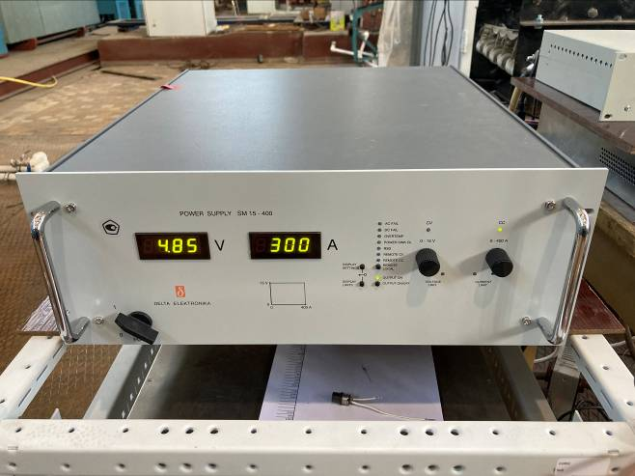
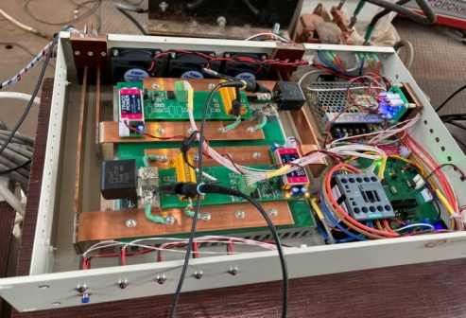
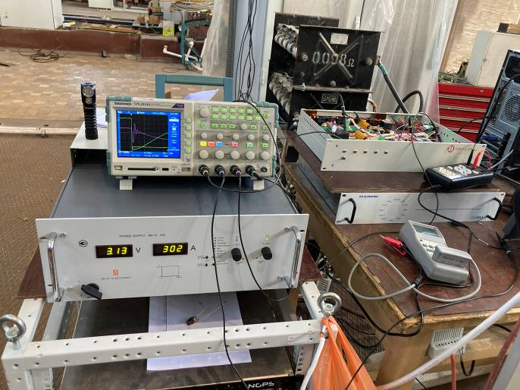
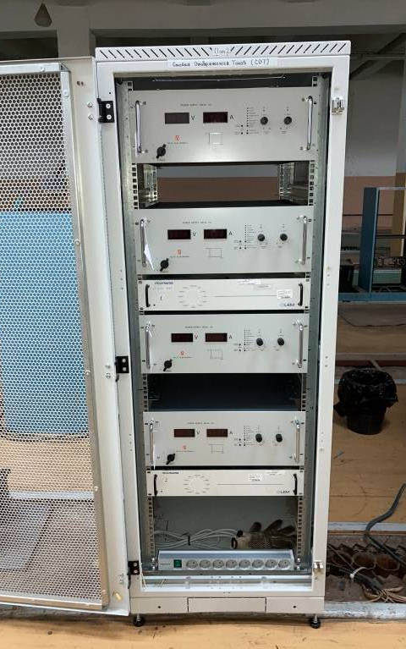
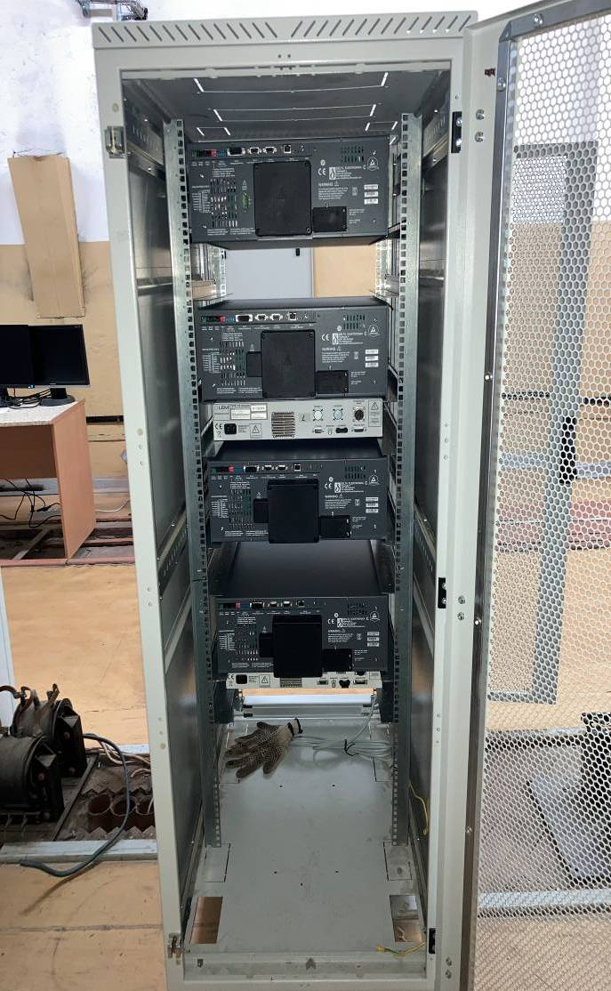
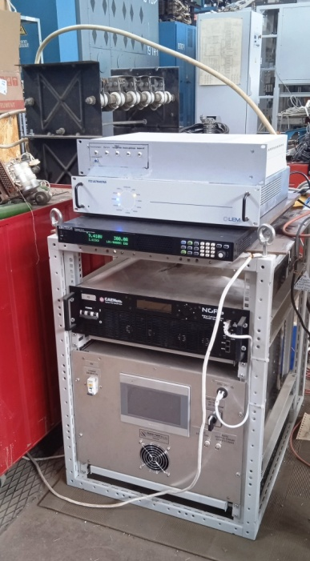
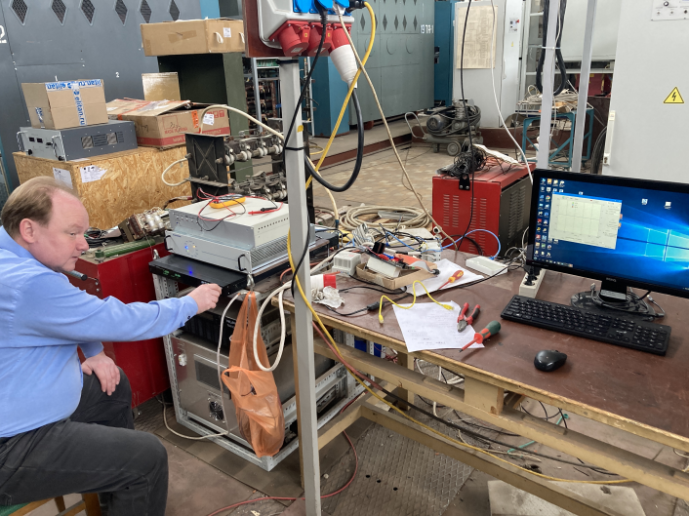
Система питания структурных магнитов коллайдера NICA
Дополнительные источники тока
Параметры источника:
ток – 300А,
напряжение - 10(15)В
стабильность тока -10(-4)
Тестирование источника SM 15-400 с устр. эвакуации энергии
Всего потребуется
112 дополнительных источников
в 26 стойках.
источник SM 15-400 устройство эвакуации стенд испытаний
Тестирование источника IT-V3905D-10-510.
Компоновка источников в стойки
13

Slide 14
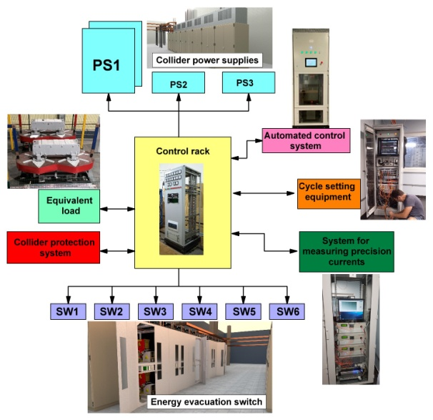
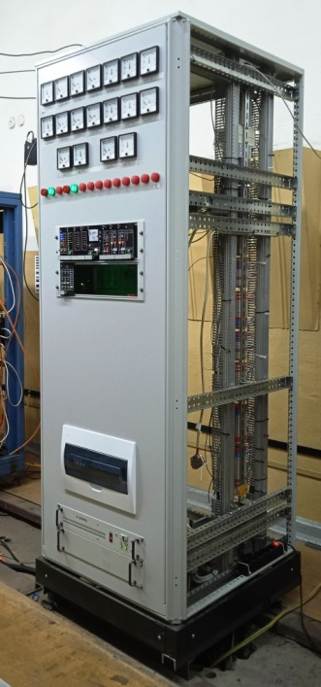
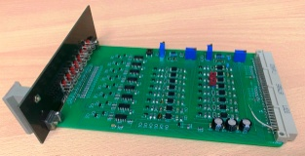
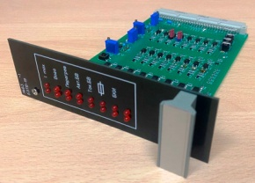
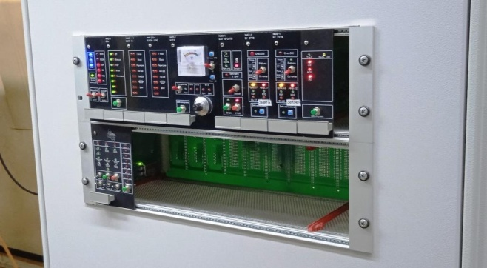
Система питания структурных магнитов коллайдера NICA
Аппаратура управления оборудованием
Структурная схема управления
Аппаратура управления
Изготовление аппаратуры силами НИОСЭН
14

Slide 15
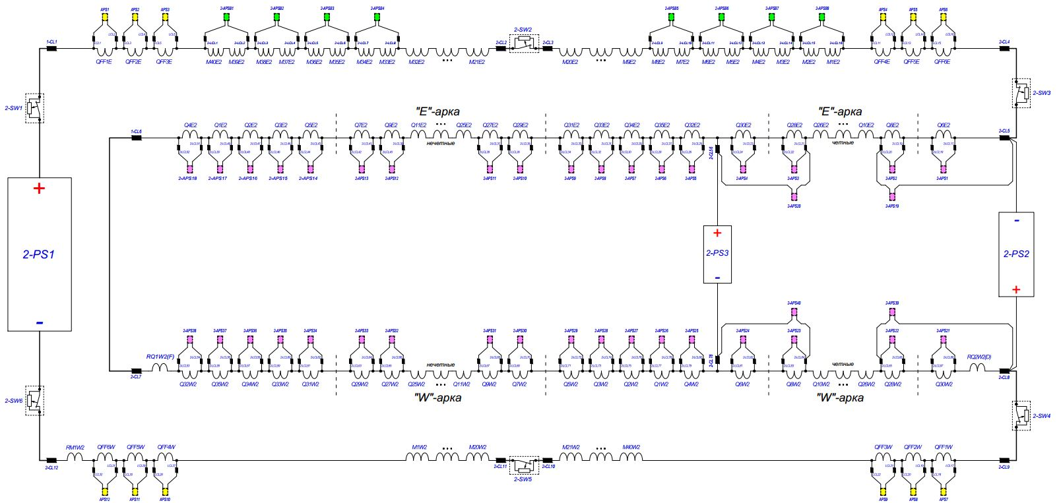
Система питания структурных магнитов коллайдера NICA
Полная принципиальная схема
+ дополнительных источников (10В x 300A) – 112 единиц
15
Notes:
Коллайдер состоит из 2 полу колец.
Каждое полу кольцо имеет свои токовводы. Между полу кольцами прокладываются теплые кабели. Все источники питания и половина ключей распологаются в одном помещении. Вотрая часть ключей в другом около токовводных криостатов.
Схема имеет возможность переключения на тест.
The Collider consists of 2 half rings. Each half ring has its own current leads cryostat. Warm cables are build between the build rings. All power supplies and half of the EES are located in the same room. Other part of keys in the other near the cryostats.The scheme has the ability to switch to the test.

Slide 16
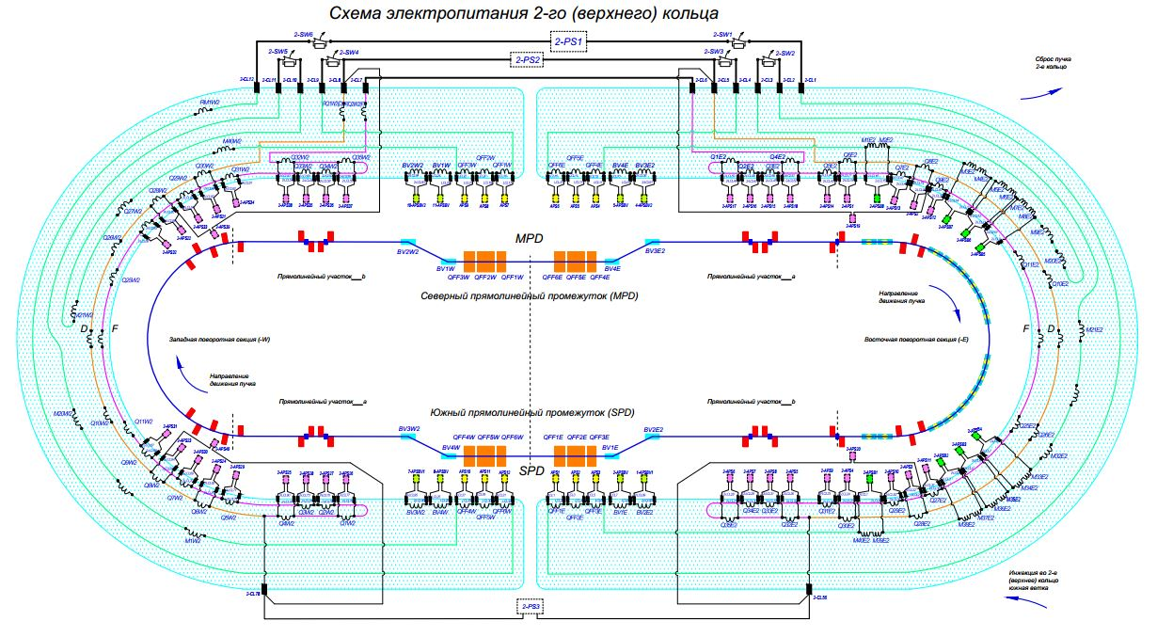
Система питания структурных магнитов коллайдера NICA
Монтажная схема
16
Notes:
Коллайдер состоит из 2 полу колец.
Каждое полу кольцо имеет свои токовводы. Между полу кольцами прокладываются теплые кабели. Все источники питания и половина ключей распологаются в одном помещении. Вотрая часть ключей в другом около токовводных криостатов.
Схема имеет возможность переключения на тест.
The Collider consists of 2 half rings. Each half ring has its own current leads cryostat. Warm cables are build between the build rings. All power supplies and half of the EES are located in the same room. Other part of keys in the other near the cryostats.The scheme has the ability to switch to the test.

Slide 17
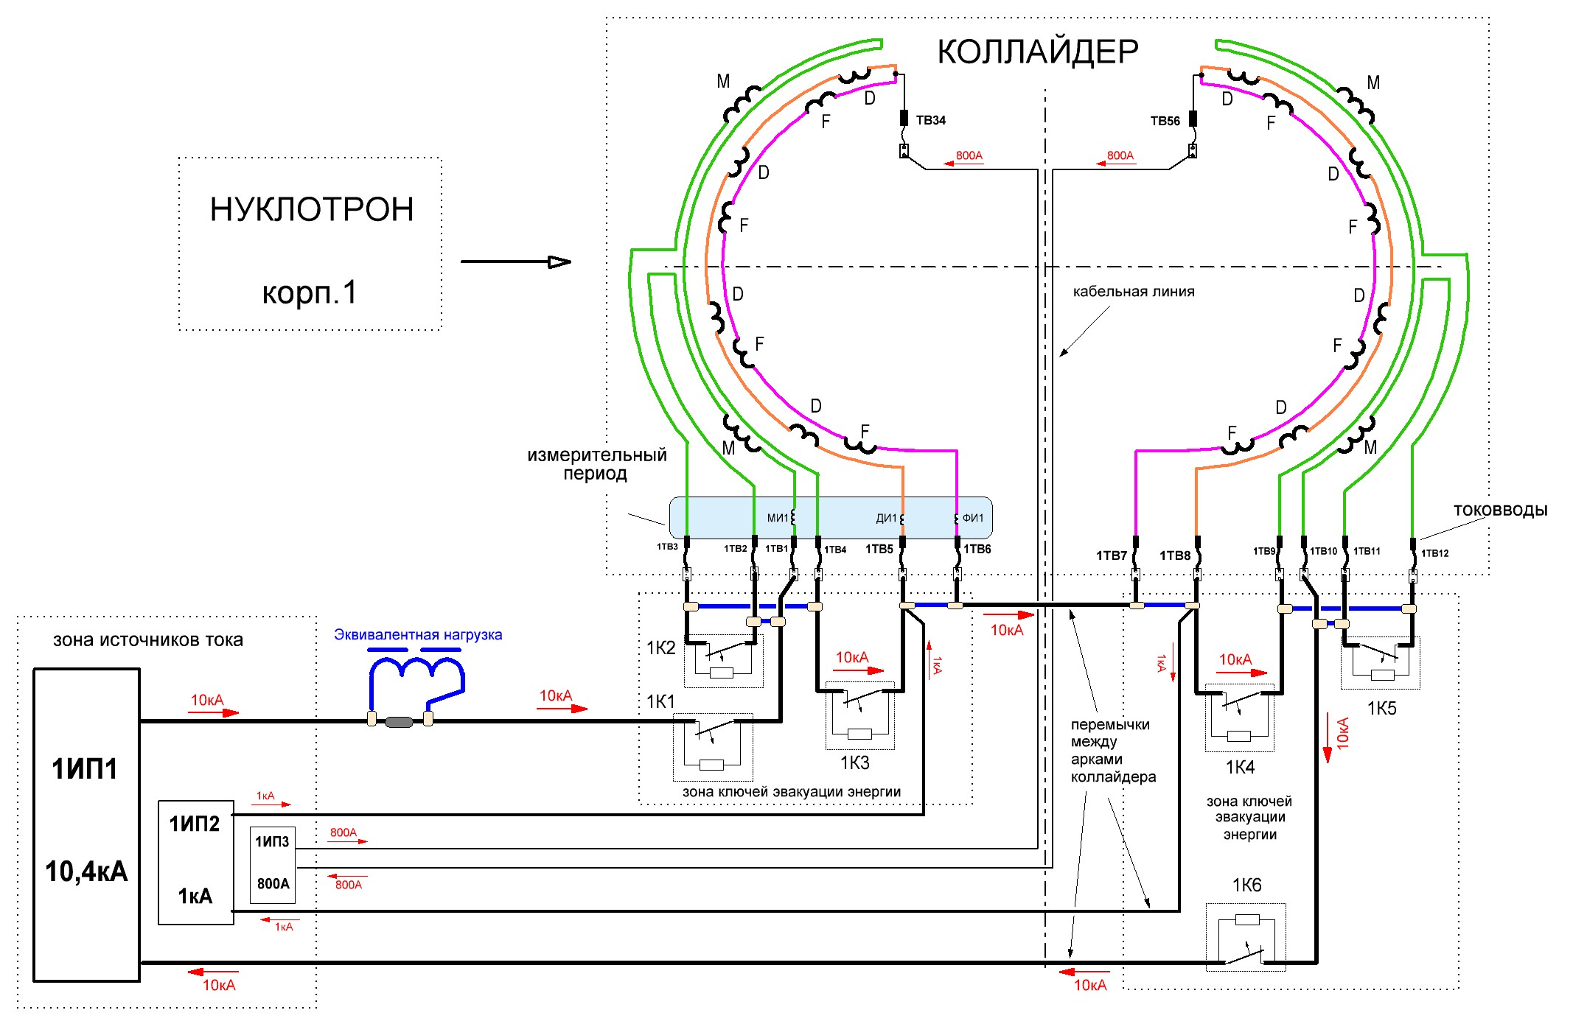
Система питания структурных магнитов коллайдера NICA
План размещения оборудования
Пом. 240
Пом.
109/1
17
Notes:
Коллайдер состоит из 2 полу колец.
Каждое полу кольцо имеет свои токовводы. Между полу кольцами прокладываются теплые кабели. Все источники питания и половина ключей распологаются в одном помещении. Вотрая часть ключей в другом около токовводных криостатов.
Схема имеет возможность переключения на тест.
The Collider consists of 2 half rings. Each half ring has its own current leads cryostat. Warm cables are build between the build rings. All power supplies and half of the EES are located in the same room. Other part of keys in the other near the cryostats.The scheme has the ability to switch to the test.

Slide 18
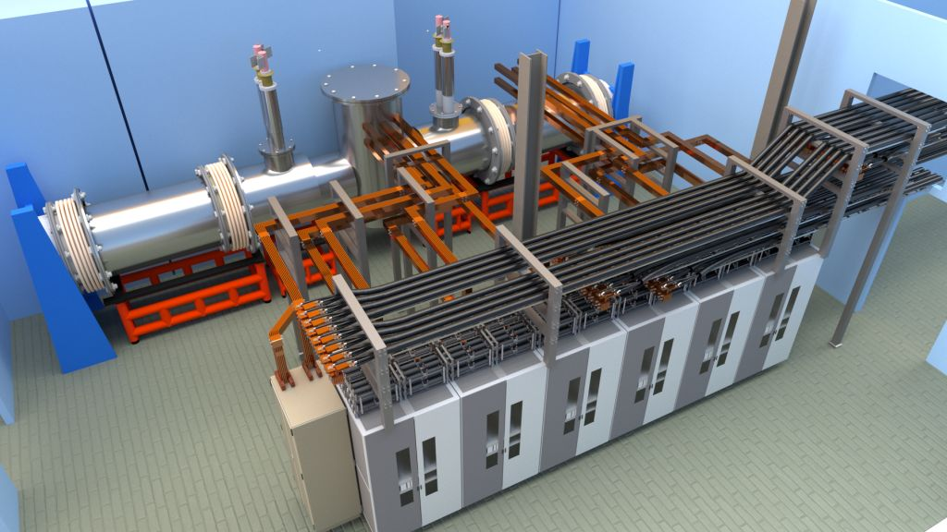
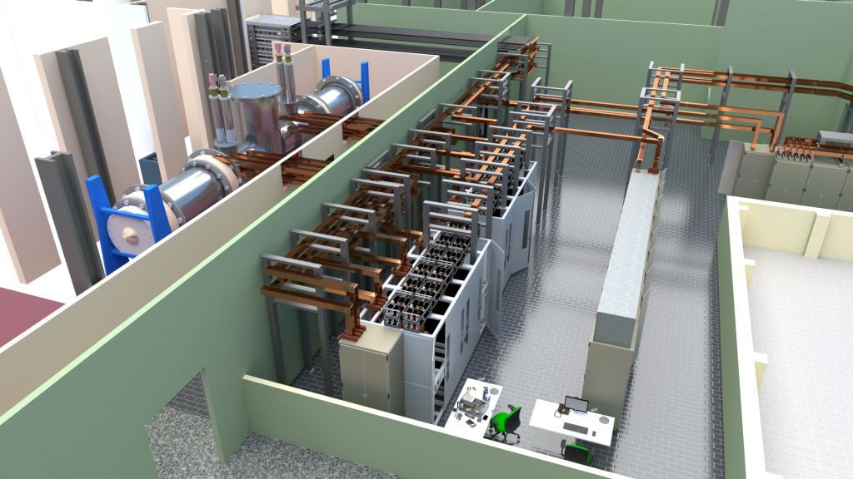
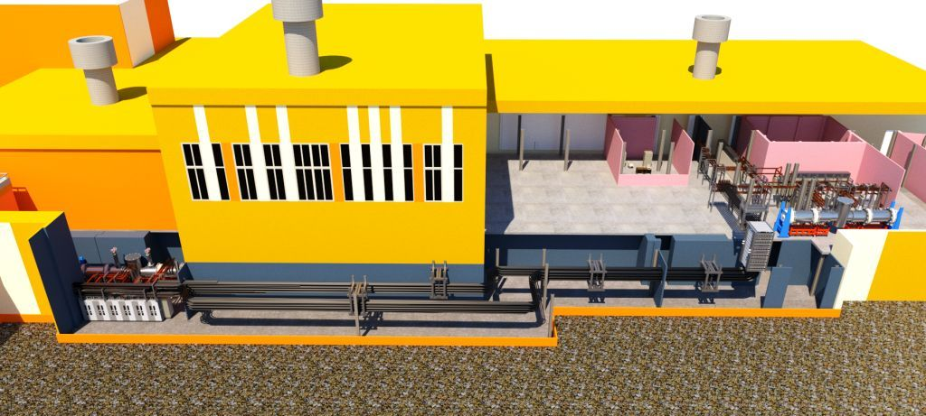
Система питания структурных магнитов коллайдера NICA
Модель размещения оборудования в зд.17
помещение 109/1
помещение 240
MPD
пом. 109/1
пом. 240
Кабельные линии 10кА
18
Notes:
Коллайдер состоит из 2 полу колец.
Каждое полу кольцо имеет свои токовводы. Между полу кольцами прокладываются теплые кабели. Все источники питания и половина ключей распологаются в одном помещении. Вотрая часть ключей в другом около токовводных криостатов.
Схема имеет возможность переключения на тест.
The Collider consists of 2 half rings. Each half ring has its own current leads cryostat. Warm cables are build between the build rings. All power supplies and half of the EES are located in the same room. Other part of keys in the other near the cryostats.The scheme has the ability to switch to the test.

Slide 19
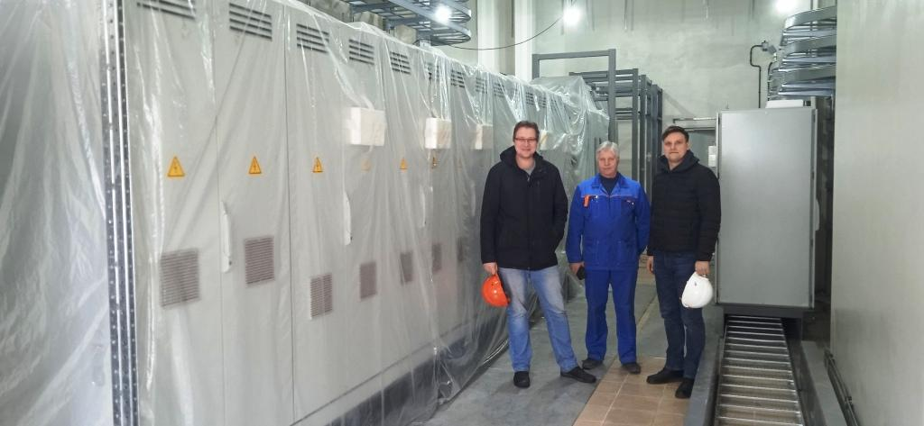
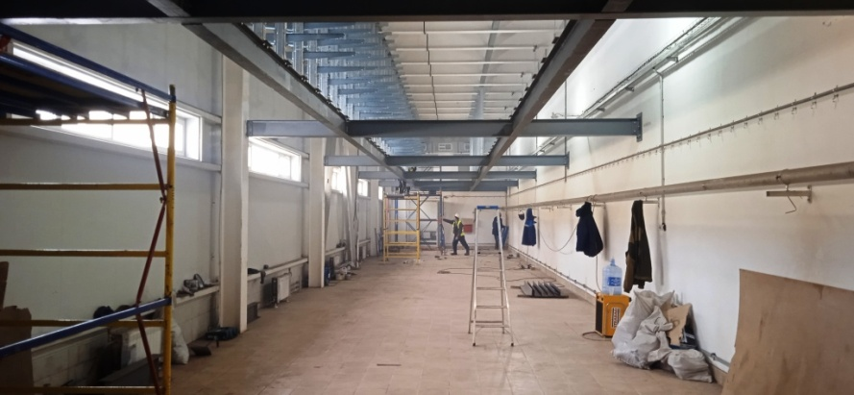
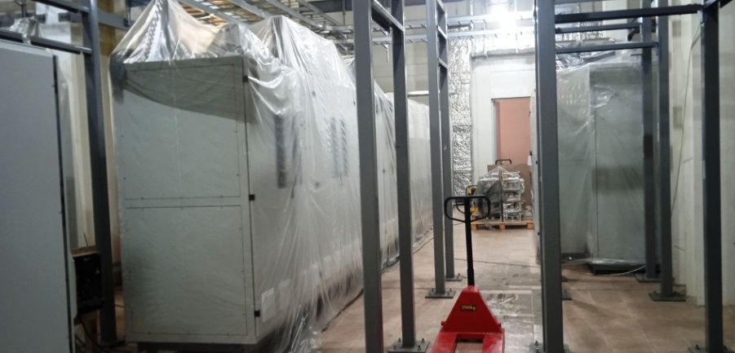
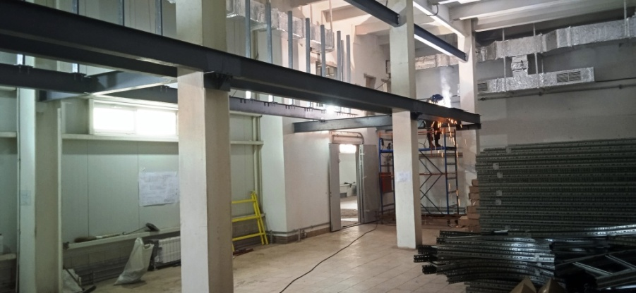
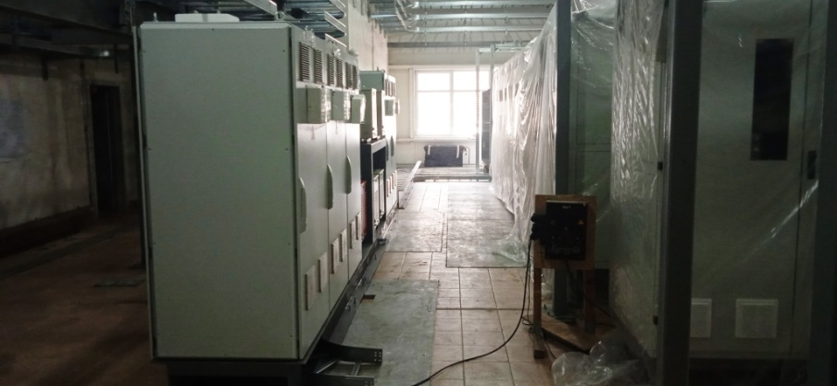
Система питания структурных магнитов коллайдера NICA
Статус создания системы питания
помещение 240
ПИТ11-50
Помещение 181
монтаж кабельных конструкций
КЭЭ
ПИТ01
ПИТ11-50
Нет в наличии РЩ0,4кВ
19

Slide 20
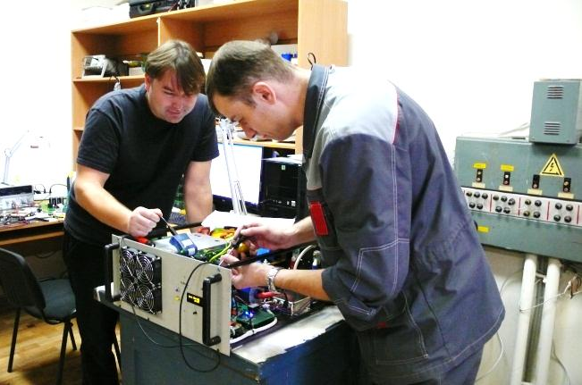
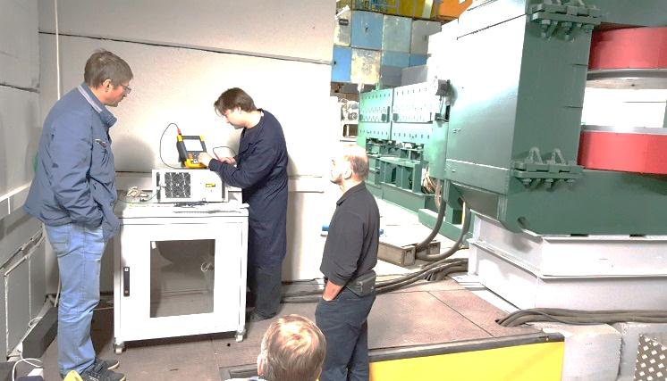
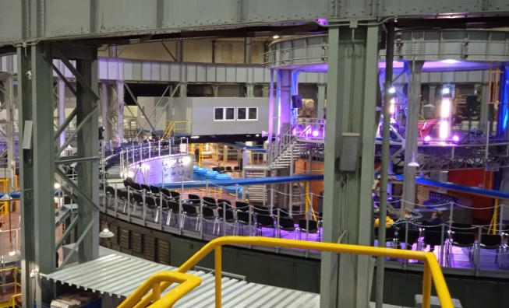
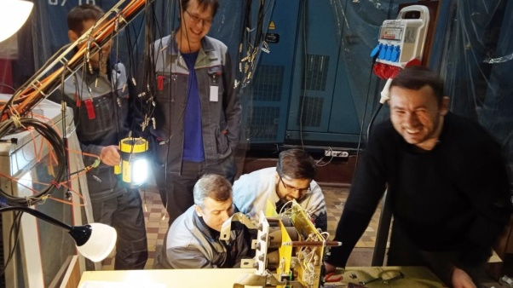
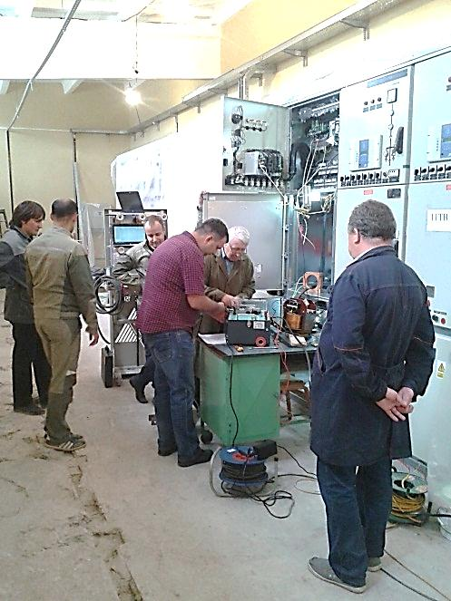
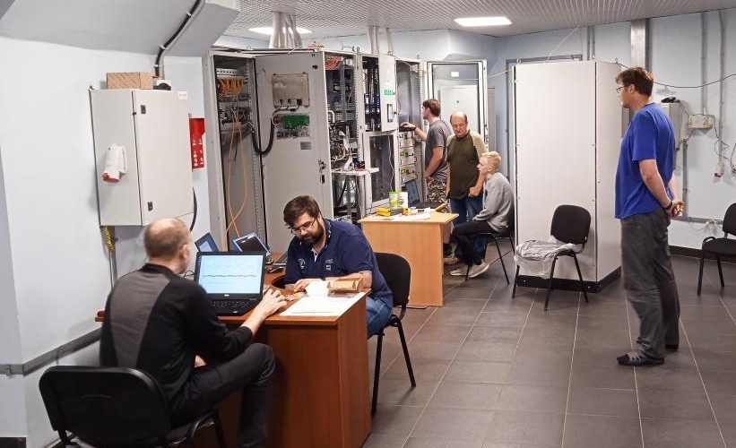
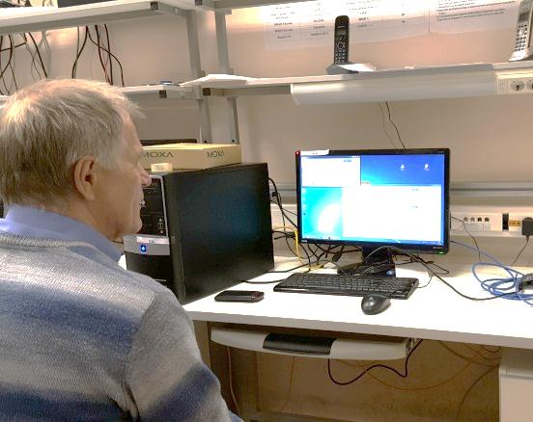
Спасибо за внимание!

